Slide 1

НОУ ВО «МОСКОВСКИЙ СОЦИАЛЬНО-ПЕДАГОГИЧЕСКИЙ ИНСТИТУТ»
Дополнительная профессиональная образовательная программа профессиональной переподготовки «Логопедия»
ФОРМИРОВАНИЕ ПРЕДСТАВЛЕНИЙ ОБ ОКРУЖАЮЩЕМ МИРЕ КАК СРЕДСТВО ОБОГАЩЕНИЯ СЛОВАРНОГО ЗАПАСА У ДЕТЕЙ ДОШКОЛЬНОГО ВОЗРАСТА С ОБЩИМ НЕДОРАЗВИТИЕМ РЕЧИ (3 уровень)
Руководитель:
Плужникова Н.И.

Slide 2
Цель итоговой работы – рассмотреть теоретические и практические основы формирования словарного запаса дошкольников с общим недоразвитием речи при формировании представлений об окружающем мире.
Задачи итоговой работы :
- Дать психолого-педагогическую характеристику дошкольникам с общим недоразвитием речи;
- Рассмотреть возможности обогащения словарного запаса у старших дошкольников с общим недоразвитием речи в процессе формирования знаний и представлений об окружающем мире;
- Провести диагностику состояния лексического строя речи у детей с общим недоразвитием речи;
- Разработать методические рекомендации по обогащению словарного запаса
у старших дошкольников с общим недоразвитием речи в процессе
формирования знаний и представлений об окружающем мире.
База исследования: Муниципальное бюджетное общеобразовательное учреждение «Средняя общеобразовательная школа №19» (дошкольное отделение «Березка» ) г.о. Мытищи, МО.

Slide 3
Психолого-педагогическая характеристика детей с ОНР (3 ур. р. р.)
Особенности речевого развития
Особенности ВПФ
Низкий уровень познавательной активности
Недостаточная концентрация внимания
Низкий уровень представлений об окружающем мире
Трудности в овладении звукопроизношением
Нарушения в лексико-грамматическом строе речи
Недостаточное развитие связной речи

Slide 4
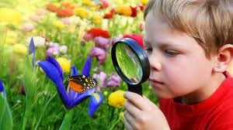
Формирование знаний и представлений об окружающем мире является важным компонентом всестороннего развития ребенка
Для развития словаря детей старшего возраста с ОНР существенно важным является приобретение знаний о природе и природных явлениях, а также о человеке и условиях его жизни.

Slide 5
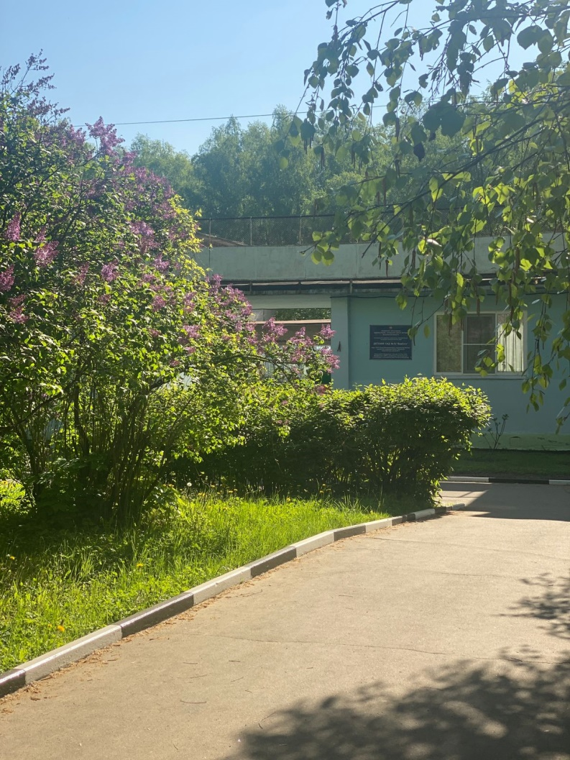
База исследования
Муниципальное бюджетное общеобразовательное учреждение «Средняя общеобразовательная школа №19» (дошкольное отделение «Березка» ) г.о. Мытищи, М.О.

Slide 6
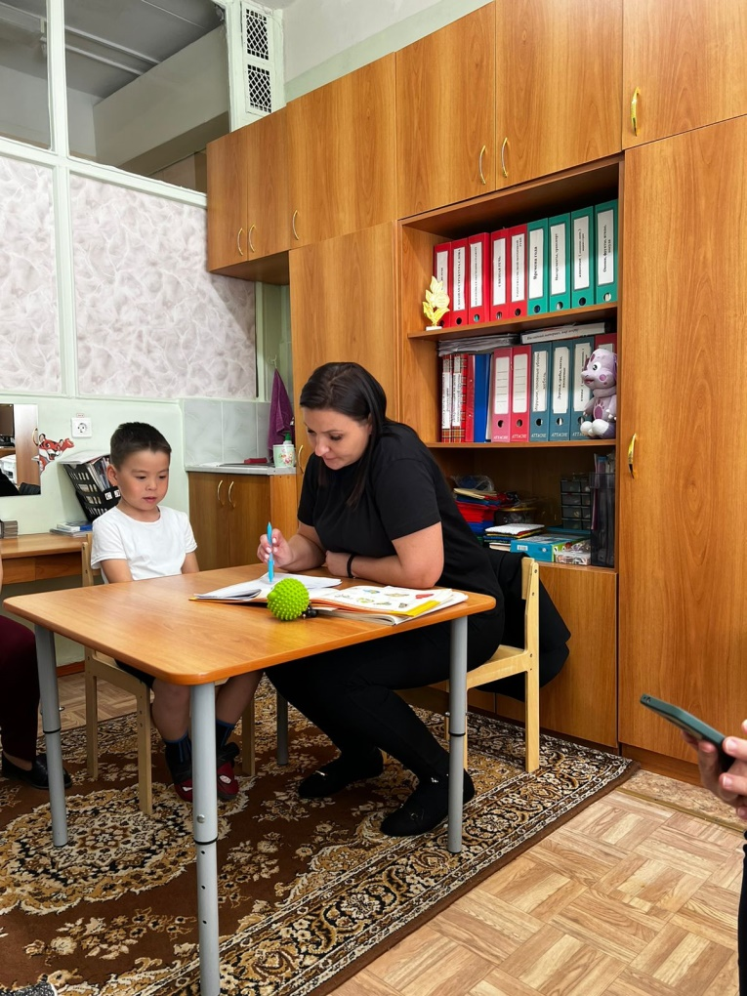
Исследование проводилось по апробированной методике обследования словарного запаса детей И.А. Смирновой
№ | Ф.И ребенка | Возраст | Заключение ПМПК
1. | Даня Т. | 6 лет | ОНР III ур, с.д.
2. | Егор В. | 6 лет 2 месяца | ОНР III ур, с.д.
3. | Оля Ш. | 5 лет 10 месяцев | ОНР III ур, с.д.
4. | Рома Ш. | 5 лет 8 месяцев | ОНР III ур, с.д.
5. | Ваня Т. | 5 лет 7 месяцев | ОНР III ур, с.д.

Slide 7
Результаты исследования состояния словаря у дошкольников с общим недоразвитием речи (3 ур. р. р.)
И. Ф. ребёнка | Даня Т. | Егор В. | Оля Ш. | Рома Ш. | Ваня Т.
Состояние номинативного словаря | 13 | 12 | 15 | 11 | 12
Состояние глагольного Словаря | 20 | 18 | 22 | 16 | 17
Состояние атрибутивного словаря | 17 | 16 | 19 | 16 | 16
Словарь числительных | 2 | 1 | 3 | 0 | 1
Словарь предлогов | 10 | 11 | 18 | 8 | 8
Словарь антонимов | 6 | 5 | 8 | 4 | 5
Словарь синонимов | 8 | 8 | 9 | 7 | 9
Часть –целое | 12 | 8 | 9 | 7 | 9
Итог | 88 | 79 | 101 | 69 | 74
Уровень развития | Н | Н | С | Н | Н
В – высокий уровень;
С – средний уровень;
Н – низкий уровень.

Slide 8
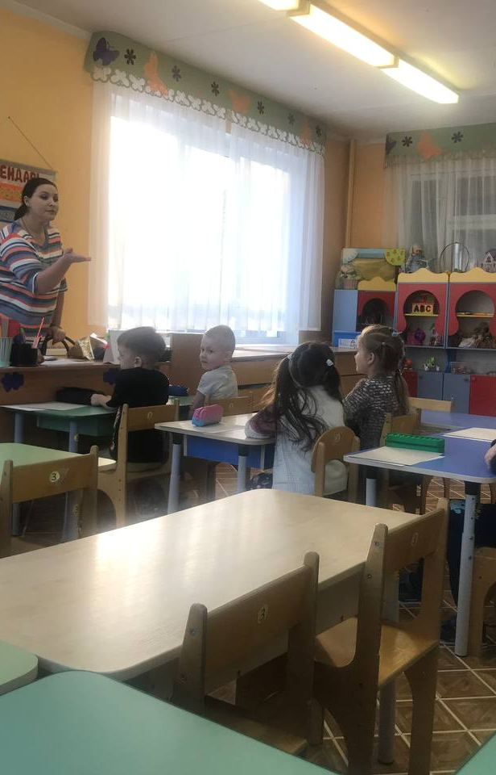
Рекомендации по развитию словаря дошкольников с ОНР (3 ур.р.р.) сформулированы по 6 направлениям
1. Развитие номинативного словаря.
2. Развитие атрибутивного словаря.
3. Развитие предикативного словаря.
4. Развитие словаря антонимов.
5. Развитие словаря синонимов.
6. Развитие словаря предлогов.

Slide 9
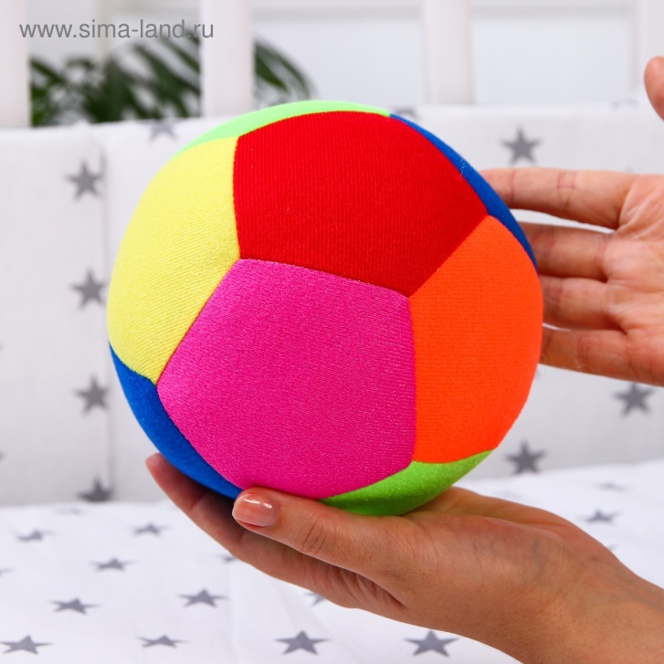
Игра с мячом
«Скажи наоборот»
Цель: развитие предикативного словаря
Содержание: Дети стоят в шеренге лицом к логопеду. Он произносит слово и бросает мяч одному из игроков.
Поймавший мяч должен назвать антоним («слово –неприятель») к заданному слову и вернуть его логопеду. Если парное слово подобрано верно, ребенок делает шаг вперед.
Выигрывает тот, кто быстрее подойдет к условной линии, на которой находится логопед.

Slide 10
В процессе написания итоговой работы, нами были решены следующие задачи:
Дана психолого-педагогическая характеристика дошкольников с общим недоразвитием речи;
Рассмотрены методы обогащения словарного запаса у старших дошкольников с общим недоразвитием речи в процессе формирования знаний и представлений об окружающем мире;
Проведено диагностическое обследование состояния лексического строя речи у дошкольников с ОНР (3 ур.р.р.);
Разработаны методические рекомендации по обогащению словарного запаса у старших дошкольников с общим недоразвитием речи в процессе формирования знаний и представлений об окружающем мире, в рамках прохождения лексических тем.

Slide 11
Основной список литературы:
1. Бавыкина Г.Н. Формирование словаря детей дошкольного возраста / Г.Н. Бавыкина. - Комсомольск-на Амуре, 1996.
2. Воробьева,В.К. Преодоление речевых нарушений у дошкольников/ В.К. Воробьева. –СПб., 2006. –192 с.
3. Выготский, Л.С. Развитие устной речи./ Детская речь/ Выготский Л.С. -М., 2006. -51-78с.
4. Гризик,Т.И.«Развитие речи детей 6-7 лет» / Т.И. Гризик.-М:«Просвещение», 2007.-321с.
5. Громова,О.Е. Методика формирования начального детского лексикона. [Текст] / О.Е.Громова. -М.: ТЦ Сфера, 2003.—176 с.
6. Деревянко Н. П. Формирование словарного запаса у дошкольников с общим недоразвитием речи / Н. П. Деревянко, Е. А. Лапп // Практ. психология и логопедия. – 2006. - № 4.
7. Ефименкова Л.Н. Формирование речи у дошкольников// Дети с ОНР (Кн. для логопеда - 2-е изд.) - М., 1985.
8. Жукова,Н.С. Отклонения в развитии детской речи[Текст] / Н.С. Жукова, Е.М. Мастюкова, Т.Б.Филичева. Екатеринбург, 2006. -78с.
9. Игры в логопедической работе с детьми /Под ред. В.И. Селиверстовой. -Москва, 1979.
10. Смирнова И.А. Логопедический альбом для обследования лексико-грамматического строя и связной речи: наглядно-методическое пособие. - СПб. - М.: ДЕТСТВО-ПРЕСС, ИД Карапуз, ТЦ Сфера, с, ил., 2006.

Slide 12
Спасибо за внимание!

